Slide 1



Eliminowanie wykluczenia społecznego (EliSE)
Numer projektu: 2019-1-LV01-KA204-060427
Ecoistituto del Friuli Venezia Giulia
Gilberto Marzano

Slide 2
Rozwiązywanie problemów związanych z "uczciwym podróżowaniem"

Slide 3
Streszczenie
Ta jednostka szkoleniowa koncentruje się na rozwiązywaniu problemów w edukacji w kontekście rozwiązywania problemów rodzin z dziećmi z zaburzeniami zachowania podczas podróży.
Struktura jednostki edukacyjnej obejmuje oczekiwane osiągnięcia.
Treści są pogrupowane i opatrzone dodatkowymi informacjami.
Treści są oznaczane, aby zmniejszyć niepewność uczniów i zwiększyć efektywność procesu uczenia się.
Na koniec podano sugestie dotyczące oceny kursu szkoleniowego.
o

Slide 4
Oczekiwane osiągnięcia
Ta jednostka szkoleniowa nauczy rodziców dzieci ze spektrum zaburzeń autystycznych radzić sobie i rozwiązywać problemy pojawiające się podczas podróży z dziećmi.
Uczniowie dowiedzą się, w jaki sposób podejście polegające na rozwiązywaniu problemów może pomóc im w opracowaniu skutecznych rozwiązań praktycznych.

Slide 5
Podróżowanie z autyzmem
Podróżowanie może stanowić wyzwanie dla rodzin z dziećmi z zaburzeniami ze spektrum autyzmu (ASD). Zmiana rutyny, nieprzewidywalność, tłumy, nowe dźwięki i widoki mogą utrudniać życie dzieciom z ASD i ich rodzinom.
Dlatego ważne jest, aby wybrać odpowiednie miejsce i starannie zaplanować podróż. Idealnego miejsca można poszukać w Internecie i mediach społecznościowych. Należy upewnić się, że dane miejsce jest odpowiednie dla dzieci z ASD.

Slide 6
Podróżowanie z autyzmem
W pierwszej kolejności należy sprawdzić dostępność podstawowych udogodnień dla rodziny z dziećmi z ASD, np. czy istnieje możliwość zarezerwowania hotelu w spokojniejszej okolicy.
Po zarezerwowaniu hotelu należy zacząć planować podróż. Ponieważ dla osób z autyzmem zmiany są trudne, mogą one powodować wysoki poziom lęku, stany lękowe lub zachowania stanowiące wyzwanie.

Slide 7
Podróżowanie z autyzmem
Dzieci powinny być przygotowane na zmiany. Poniżej przedstawiamy sposoby radzenia sobie z trudnymi zmianami:
spędzić czas z dziećmi, oglądając zdjęcia w broszurze lub na stronie internetowej firmy turystycznej;
przygotuj pomoc wizualną, np. książeczkę ze zdjęciami, która pomoże im zapamiętać, dokąd zmierzają i jak będzie to wyglądać, gdy dotrą na miejsce;
przygotować z wyprzedzeniem plan zajęć, biorąc pod uwagę wszelkie obsesje, powtarzające się zachowania lub rutynowe czynności dzieci;
zastanowić się, jakie sytuacje mogą wymagać od nich zrozumienia (np. opóźnienia lub nieuniknione zmiany w planach podróży).

Slide 8
Rozwiązywanie problemów
Rozwiązywanie problemów polega na definiowaniu problemu, identyfikowaniu, ustalaniu priorytetów i wybieraniu alternatywnych rozwiązań. Rozwiązywanie problemów obejmuje wdrożenie rozwiązania problemu.
Rozwiązywanie problemów powinno zapewnić rodzicom możliwość powtórzenia, opanowania i przekazania zdobytej wiedzy poprzez zastosowanie jej do rozwiązywania problemów związanych z zaburzeniami zachowania dzieci w warunkach podróży.
Ogólnie rzecz biorąc, rozwiązywanie problemów może być wykorzystywane do definiowania i ustalania priorytetów, do rozwiązywania złożonych problemów po kolei, do generowania alternatywnych rozwiązań, wybierania najlepszej alternatywy oraz do oceny wyników.

Slide 9
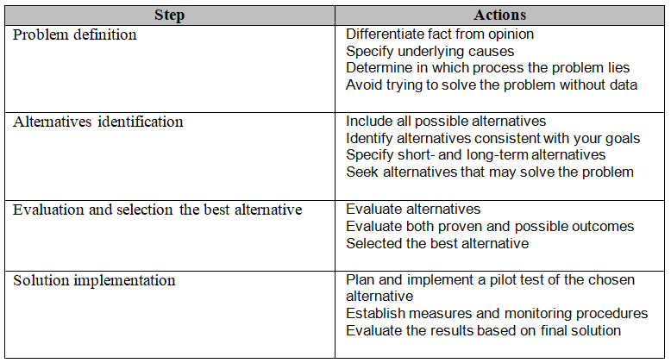
Proces rozwiązywania problemów
Aby skutecznie znaleźć odpowiednie rozwiązanie problemu, można zastosować czterostopniową metodę rozwiązywania problemów.

Slide 10
Strategia edukatora w rozwiązywaniu problemów
Wychowawca, który stosuje podejście oparte na rozwiązywaniu problemów w szkoleniu rodziców, powinien zadbać o to, by wysiłki rodziców w tym kierunku były skuteczne. Wychowawca powinien wspierać rodziców, którzy krok po kroku analizują proces rozwiązywania problemów.
Rodzice muszą zgodzić się na rozwiązanie, a następnie wychowawca pomoże im określić, w jaki sposób, oddzielnie, będą dążyć do jego realizacji. Wychowawca powinien zachęcać rodziców do dyskusji na temat kroków niezbędnych do osiągnięcia rozwiązania. Wychowawca powinien unikać sytuacji, w których rodzice próbują rozwiązać problem w pośpiechu i chaotycznie, omawiają problem niejasnym językiem, zajmują się kilkoma problemami jednocześnie, nie potrafią określić, czy rozwiązanie rzeczywiście działa.

Slide 11
Terapia rozwiązywania problemów
Terapia Rozwiązywania Problemów została opracowana przez D'Zurille i Goldfrieda w 1971 roku.
Autorzy ci opublikowali artykuł, w którym zaproponowali zastosowanie teorii rozwiązywania problemów i badań nad modyfikacją zachowań. Ich celem było ułatwienie "uogólnionej" zmiany zachowania.
W tym celu skonceptualizowali oni terapię rozwiązywania problemów jako formę treningu samokontroli, podkreślając znaczenie treningu klienta w pełnieniu roli terapeuty.
D'Zurilla, T. J., & Goldfried, M. R. (1971). Rozwiązywanie problemów i modyfikacja zachowania. Journal of Abnormal Psychology, 78(1), 107-126.

Slide 12
Terapia rozwiązywania problemów
D'Zurilla i Goldfried podsumowali przesłanki leżące u podstaw tego podejścia w następujący sposób:
Brak skuteczności w radzeniu sobie z sytuacjami problemowymi, wraz z jego osobistymi i społecznymi konsekwencjami, jest często warunkiem koniecznym i wystarczającym do wystąpienia zaburzeń emocjonalnych lub zaburzeń zachowania wymagających leczenia psychologicznego; ... ogólna skuteczność może być najskuteczniej zwiększona poprzez szkolenie jednostek w zakresie ogólnych procedur lub umiejętności, które pozwolą im na samodzielne radzenie sobie z krytycznymi sytuacjami problemowymi, z jakimi stykają się w codziennym życiu. (D'Zurilla i Goldfried, 1971, s. 109).

Slide 13
Terapia rozwiązywania problemów
Według D'Zurilli i Goldfrieda "rozwiązywanie problemów" odnosi się do jawnego lub poznawczego procesu, który udostępnia różne skuteczne alternatywy reagowania na sytuację problemową i zwiększa prawdopodobieństwo wyboru najbardziej efektywnej dostępnej odpowiedzi (Dobson, & Dozois, 2010).

Slide 14
Terapia rozwiązywania problemów
D'Zurilla i Goldfried zidentyfikowali pięć nakładających się na siebie etapów, które są reprezentatywne dla procesu rozwiązywania problemów:
ogólna orientacja lub zestaw;
definiowanie i formułowanie problemów;
tworzenie alternatywnych rozwiązań;
podejmowanie decyzji;
weryfikacja.
Szkolenie w zakresie rozwiązywania problemów polega na uczeniu klientów tych podstawowych umiejętności i kierowaniu ich zastosowaniem w rzeczywistych sytuacjach problemowych.

Slide 15
Proces rozwiązywania problemów według Basadura
Definiując proces twórczego rozwiązywania problemów simplex, Basadur (1997) używał terminów: innowacyjne myślenie, twórcze rozwiązywanie problemów, wprowadzanie zmian, twórcze myślenie, kreatywność i innowacja dość zamiennie.
Basadur (1998) zdefiniował ośmiostopniowy, okrężny proces kreatywnego rozwiązywania problemów:
znajdowanie problemów (przewidywanie przyszłych problemów i poszukiwanie bieżących);
ustalenie faktów;
definiowanie problemów;
generowanie potencjalnych rozwiązań,
ocena potencjalnych rozwiązań;
planowanie działań;
zyskuje akceptację;
podejmowanie działań.

Slide 16
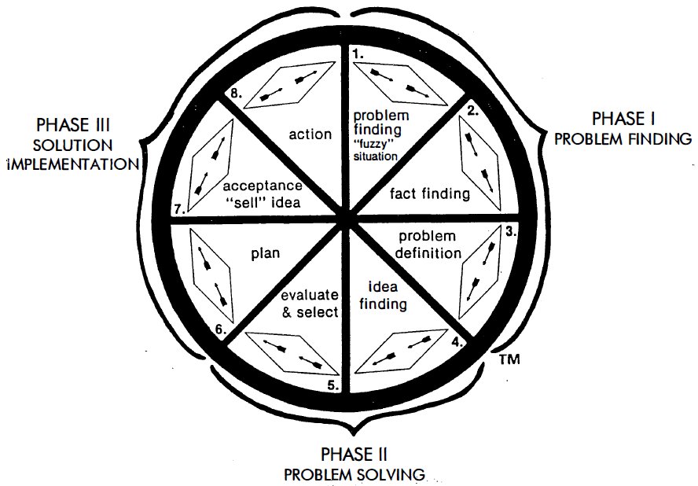
Proces rozwiązywania problemów według Basadura

